Slide 1
Latvijas Atveseļošanas un noturības mehānisma plāna
2.2.1.5.i investīcijas "Mediju nozares uzņēmumu digitālās transformācijas veicināšana"
pasākuma "Mācības mediju nozares speciālistu digitālās kompetences un zināšanu pilnveidošanai"
projektu iesniegumu sagatavošana un atlase
2024. gada 11. aprīlis

Slide 2
Saturs
Atlases process
Dokumenti un saites projekta iesnieguma (PI) sagatavošanai
PI sagatavošana Kohēzijas politikas fondu vadības informācijas sistēmā (KPVIS)
PI saturs

Slide 3
Atlases process - laika grafiks
PI iesniegšana
Līguma vai vienošanās slēgšana
Precizējumu vērtēšana
20.03.2024.
izsludināta
PI atlase
CFLA tīmekļvietnē:
2.2.1.5.i. Mācības mediju nozares speciālistu digitālās kompetences un zināšanu pilnveidošanai | Centrālā finanšu un līgumu aģentūra (cfla.gov.lv)
ES fondu tīmekļvietnē:
2.2.1.5.i. Mācības mediju nozares speciālistu digitālās kompetences un zināšanu pilnveidošanai - ES fondi
20.06.2024.
22.07.2024.
no
23.07.2024.¹
līdz 13.08.2024.²
līdz 13.09.2024.
no
14.09.2024.
Lēmums
Nosacījumu izpilde
Līguma vai vienošanās slēgšana
1. Administratīvā procesa likuma 64. panta pirmā daļa paredz, ka CFLA lēmumu par administratīvā akta izdošanu pieņem viena mēneša laikā no projektu iesniegumu iesniegšanas beigu termiņa, taču vērtēšanas termiņš var tikt pagarināts līdz četriem mēnešiem no projektu iesniegumu iesniegšanas brīža, par to paziņojot iesniedzējiem.
2. Vērtēšanas komisija lemj par termiņu, atkarībā no nepieciešamo precizējumu apjoma

Slide 4
Atlases process - vērtēšana
Vērtē izslēgšanas kritērijus Nr. 1.1, 1.2
Vērtē izslēdzošo vispārīgo atbilstības kritēriju Nr. 2.3 un specifisko atbilstības kritēriju Nr. 3.2
Vērtē izslēdzošos kvalitātes kritērijus Nr. 4.2, 4.3, 4.4, 4.5 un 4.6
Vērtē kvalitātes kritēriju Nr. 4.1
Sarindo PI
prioritāri ir atbalstāms PI, kuram lielāks punktu skaits kvalitātes kritēr. Nr.4.5. ja vienāds punktu skaits, tad priekšroka 4.6., ja vienāds punktu skaits, tad priekšroka 4.4
Vērtē vispārīgos atbilstības kritērijus Nr. 2.1, 2.2, 2.4, 2.5, 2.6, 2.7, 2.8, 2.9, 2.10 un specif atbilstības krit. 3.1
Pieņem lēmumu par PI apstiprināšanu vai apstiprināšanu ar nosacījumu
! Ja PI atbilst kādam no izslēgšanas kritērijiem (saņem vērtējumu “Jā”), vērtēšanu neturpina – lēmums par noraidīšanu
! Ja PI neatbilst kritērija prasībām (saņem vērtējumu “Nē”), vērtēšanu neturpina – lēmums par noraidīšanu
! Ja PI neatbilst kritēriju prasībām (nesaņem min punktu skaitu), vērtēšanu neturpina – lēmums par noraidīšanu
! PI, kuram pēc rindošanas finansējums nav pietiekams, vērtēšanu neturpina – lēmums par noraidīšanu

Slide 5
Atlases process – rindošana
Tiek sarindoti prioritārā secībā, lai noteiktu, vai investīcijas ietvaros ir pieejams finansējums projekta īstenošanai.
Prioritārā secība tiek veidota, ievērojot nosacījumu, ka, ja vairākiem PI ir piešķirts vienāds punktu skaits, tad prioritāri ir atbalstāms PI, kas saņēmis lielāku punktu skaitu kvalitātes kritērijā:
Nr. 4.5 kompetenču centra darbības stratēģijas saturs apliecina projekta iesniedzēja izpratni par plānoto mediju nozares uzņēmumu attīstības veicināšanu (atbilstoši četriem apakškritērijiem),
Ja arī par kvalitātes kritēriju 4.5 piešķirts vienāds punktu skaits, priekšroku dod projekta iesniegumam, kuram lielāks punktu skaits piešķirts kvalitātes kritērijā Nr. 4.6. (kompetenču centra darbības stratēģijas saturs apliecina plānoto projekta ietekmi uz gala labuma guvēju konkurētspējas paaugstināšanu),
Ja arī kvalitātes kritērijā Nr. 4.6. ir vienāds punktu skaits, priekšroku dod projekta iesniegumam, kuram lielāks punktu skaits piešķirts par kvalitātes kritērija Nr. 4.4. izpildi (Projekta iesniedzēja pieredze kompetenču centra darbības stratēģijas īstenošanas jomā.)
PI, kuri:
neatbilst izslēgšanas kritērijiem
Nr.1.1, Nr. 1.2 –
vērtējums “Nē”
atbilst izslēdzošajam vispārīgajam atbilstības kritērijam
Nr. 2.3 un izslēdzošajam specifiskajam atbilstības kritērijam 3.2– vērtējums “Jā”
sasniedz noteikto minimālo punktu skaitu kvalitātes kritērijos
Nr. 4.2-4.6
ir izvērtēti atbilstoši kvalitātes kritērijam Nr. 4.1

Slide 6
Atlases process – lēmuma pieņemšana
Lēmumu par PI apstiprināšanu pieņem, ja izpildīti visi nosacījumi: | Lēmumu par PI apstiprināšanu ar nosacījumu pieņem, ja: | Lēmumu par PI noraidīšanu pieņem, ja iestājies vismaz viens no nosacījumiem:
uz projekta iesniedzēju nav attiecināms neviens no izslēgšanas kritērijiem projekta iesniegums atbilst projektu iesniegumu atbilstības un kvalitātes vērtēšanas kritērijiem investīcijas ietvaros ir pieejams finansējums projekta īstenošanai | uz projekta iesniedzēju nav attiecināms neviens no izslēgšanas kritērijiem projekta iesniegums atbilst projektu iesniegumu atbilstības un kvalitātes vērtēšanas kritērijiem investīcijas ietvaros ir pieejams finansējums projekta īstenošanai ! projekta iesniedzējam jāveic CFLA noteiktās darbības, lai projekta iesniegums pilnībā atbilstu projektu iesniegumu vērtēšanas kritērijiem un projektu varētu atbilstoši īstenot | PI neatbilst kādam no neprecizējamajiem vērtēšanas kritērijiem vai nesaņem kvalitātes kritērijos noteikto minimāli nepieciešamo punktu skaitu; Investīcijas ietvaros nav pieejams finansējums projekta īstenošanai; kāds no lēmumā par projekta iesnieguma apstiprināšanu ar nosacījumu noteiktajiem nosacījumiem netiek izpildīts vai netiek izpildīts noteiktajā termiņā
Projekts tiek virzīts līguma par projekta īstenošanu slēgšanai | Ja projekta iesniedzējs neizpilda lēmumā ietvertos nosacījumus vai neiesniedz precizēto PI lēmumā norādītajā termiņā, PI tiek uzskatīts par noraidītu Ja nosacījumi tiek izpildīti, CFLA izdod atzinumu par lēmumā noteikto nosacījumu izpildi, un projekts tiek virzīts līguma par projekta īstenošanu slēgšanai

Slide 7
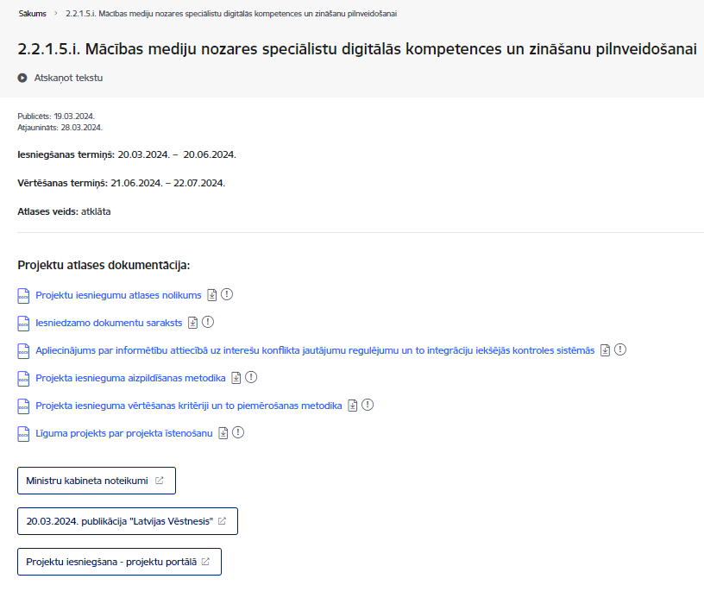
Dokumenti un saites PI sagatavošanai
Atlases nolikums, t.sk.:
Iesniedzamo dokumentu saraksts un PI pielikuma veidne
Projektu iesniegumu vērtēšanas kritēriji un to piemērošanas metodika
Projekta iesnieguma aizpildīšanas metodika
Līguma par projekta īstenošanu (projekts)
+ saite uz MK noteikumiem
+ saite uz projektu portālu KPVIS
+ kontaktinformācija konsultācijām

Slide 8
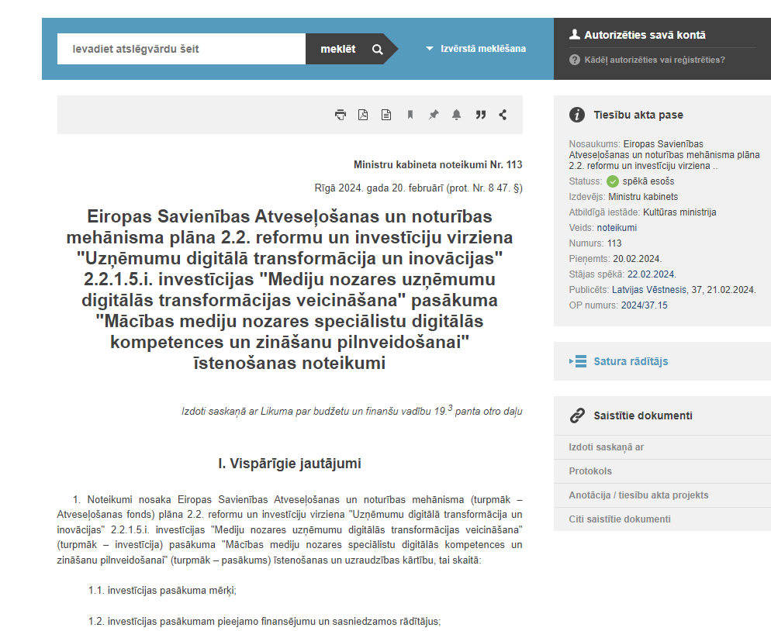
Dokumenti un saites PI sagatavošanai
Ministru kabineta
20.02.2024. noteikumi Nr.113
“Eiropas Savienības Atveseļošanas un noturības mehānisma plāna 2.2. reformu un investīciju virziena "Uzņēmumu digitālā transformācija un inovācijas" 2.2.1.5.i. investīcijas "Mediju nozares uzņēmumu digitālās transformācijas veicināšana" pasākuma "Mācības mediju nozares speciālistu digitālās kompetences un zināšanu pilnveidošanai" īstenošanas noteikumi”
(MK noteikumi)
https://likumi.lv/ta/id/349950

Slide 9
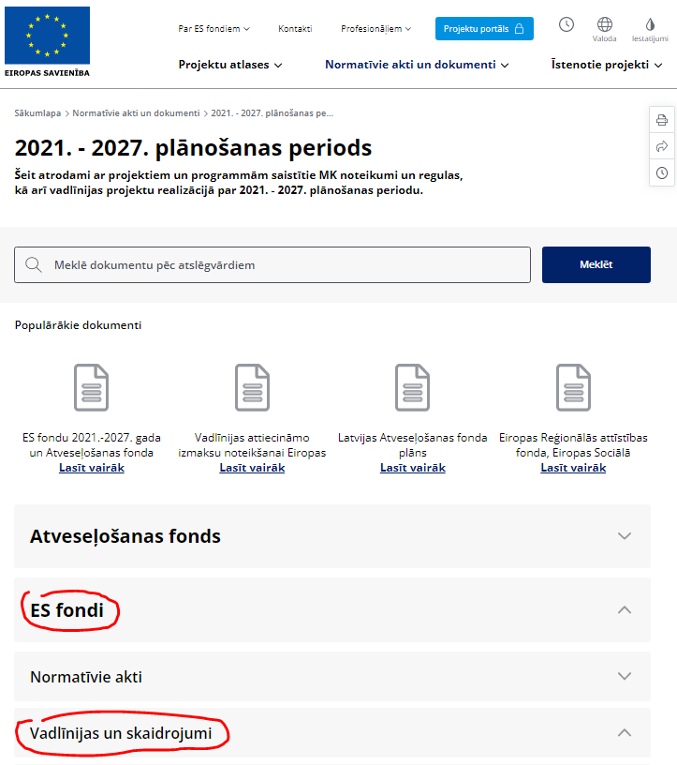
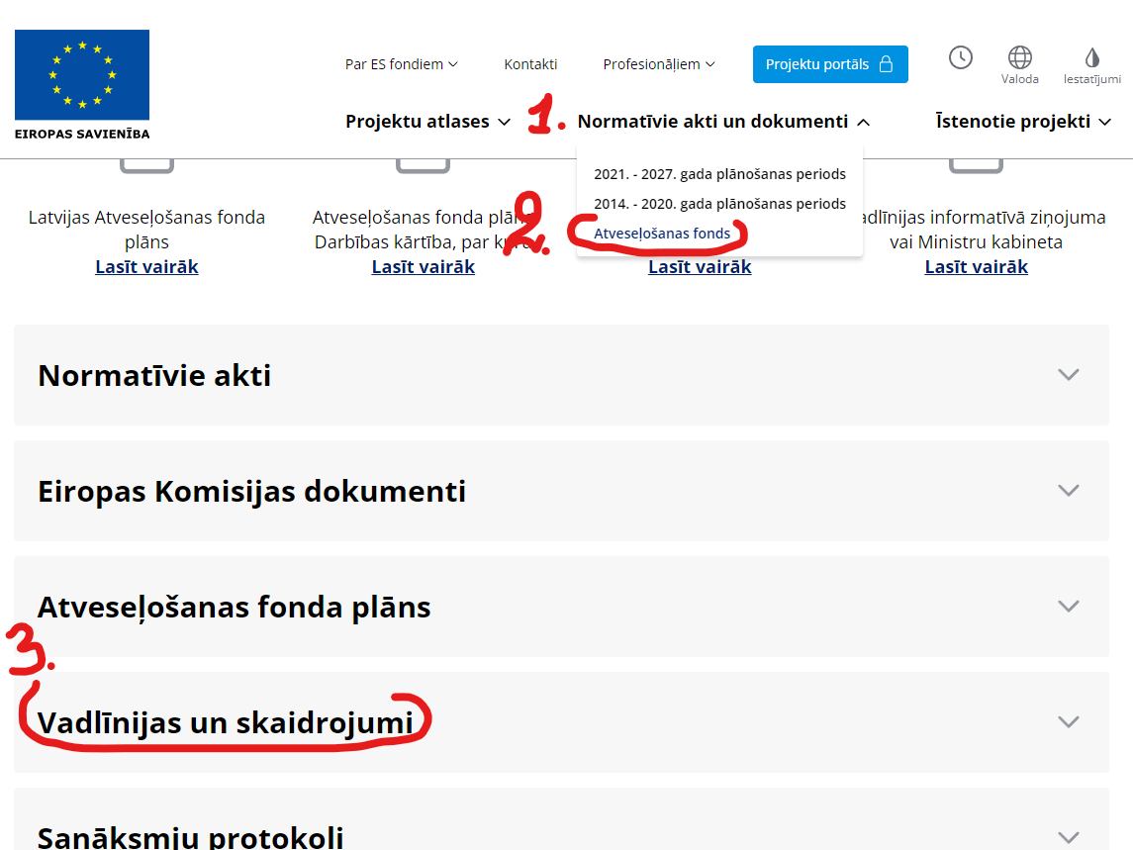
Dokumenti un saites PI sagatavošanai
Savukārt vietnē esfondi.lv pieejamas vadlīnijas publicitātes pasākumu nodrošināšanai:
ES fondu 2021.-2027. gada un Atveseļošanas fonda komunikācijas un dizaina vadlīnijas

Slide 10
PI sagatavošana KPVIS
Projekta iesniegumu sagatavo un iesniedz Kohēzijas politikas fondu vadības informācijas sistēmas (KPVIS AF) e-vidē, aizpildot norādītos datu laukus un pievienojot visus nepieciešamos pielikumus
Autorizācija KPVIS pieejama tikai ar Vienotās pieteikšanās moduļa (VPM) paaugstinātas drošības autentifikācijas rīkiem, t.i., autentifikācija ar e-parakstu vai eID vai e-paraksts Mobile.
KPVIS darbība tiek nodrošināta Eiropā un ASV.
No Latvijas IP adresēm KPVIS pieejams visu laiku, savukārt no citiem reģioniem pieejams tikai darba dienās, darba laikā no plkst. 8:00 līdz 20:00 (nav pieejams – sestdien, svētdien un ārpus darba laika)
Projekta iesniegumu iesniegšana
www.projekti.cfla.gov.lv
20.03.2024. – 20.06.2024.
Informācija, pamācības par e-vides lietotāju tiesību iegūšanu, jaunā Līguma forma un tiesību veidlapa ir pieejama CFLA tīmekļvietne - https://www.cfla.gov.lv/lv/par-e-vidi
KPVIS elektroniskā lietotāju rokasgrāmata - https://elrg.cfla.gov.lv
Informācija par lietotāju pārvaldību - https://www.cfla.gov.lv/lv/kpvis-lietotaju-parvaldiba
E-vides atbalsta tālrunis - +371 20003306

Slide 11
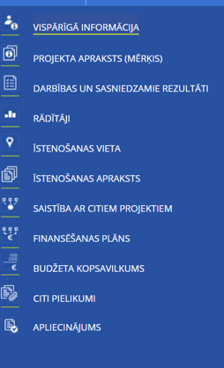
PI sagatavošana KPVIS
Projekta iesniegšanas termiņa kontrole
PI sadaļas:
PI lejupielādes iespēja
Paskaidrojošie paziņojumi
Automātiska datu aizpildīšana

Slide 12
PI sagatavošana KPVIS
KPVIS integrēti pielikumi: -1.pielikums "Finansēšanas plāns“ -2.pielikums "Investīciju projekta budžeta kopsavilkums"
Citi pielikumi Atbilstoši MK noteikumu un kritēriju prasībām noteikti Atlases nolikuma 1.pielikumā “Iesniedzamo dokumentu saraksts” “Iesniedzamo dokumentu saraksts” Vairākas veidnes lejuplādējamas no projektu atlases dokumentācijas https://www.cfla.gov.lv/lv/2-2-1-5-i-k-1
Apliecinājums Obligāts apliecinājums par investīcijas īstenošanas nosacījumu ievērošanu, datu patiesumu, dubultā finansējuma neesamību. Būs jāveic atzīme PI iesniegšanas brīdi

Slide 13
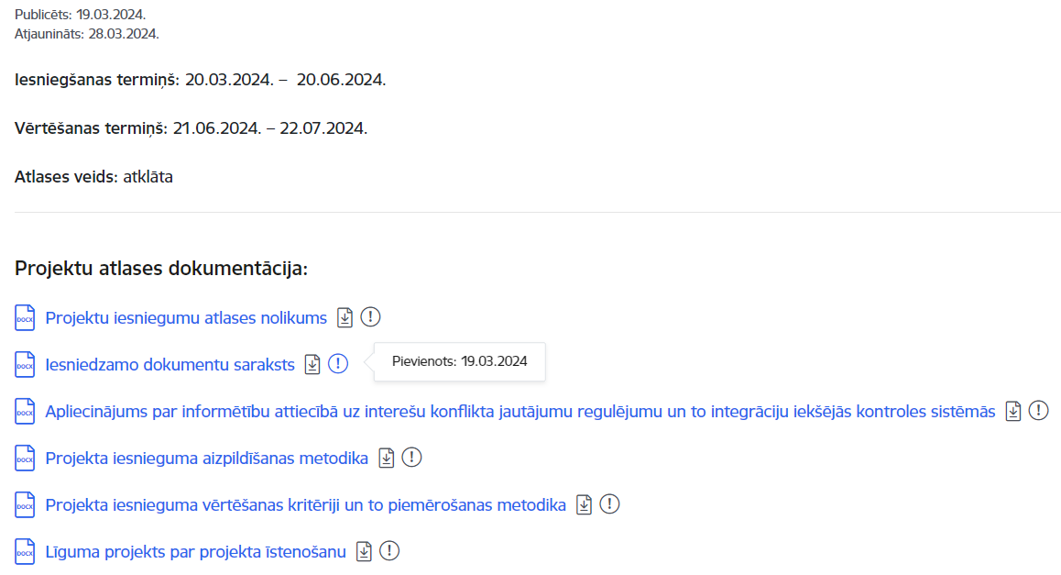
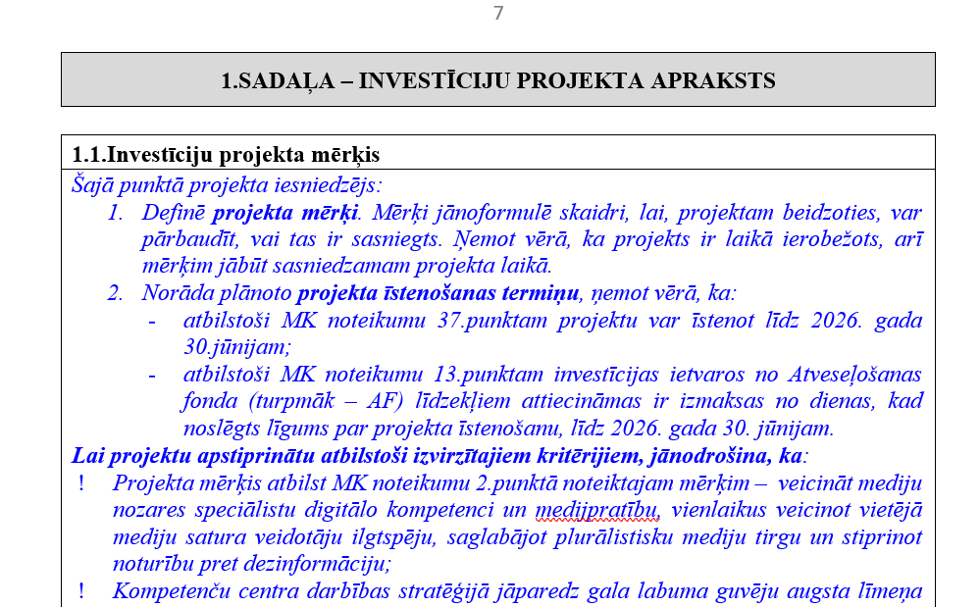
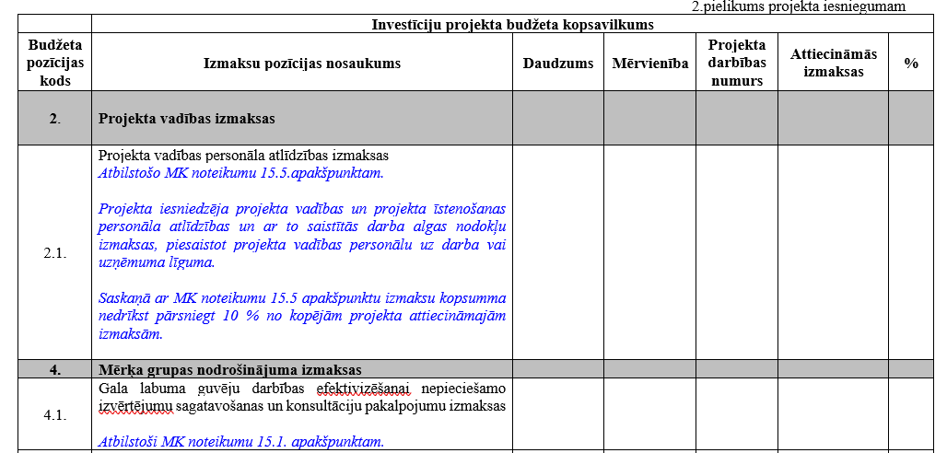
PI saturs - veidlapa
“Eiropas Savienības Atveseļošanas un noturības mehānisma plāna 2.2. reformu un investīciju virziena "Uzņēmumu digitālā transformācija un inovācijas" 2.2.1.5.i. investīcijas "Mediju nozares uzņēmumu digitālās transformācijas veicināšana" pasākuma "Mācības mediju nozares speciālistu digitālās kompetences un zināšanu pilnveidošanai" īstenošanas noteikumi”
veidlapas aizpildīšanas skaidrojums

Slide 14
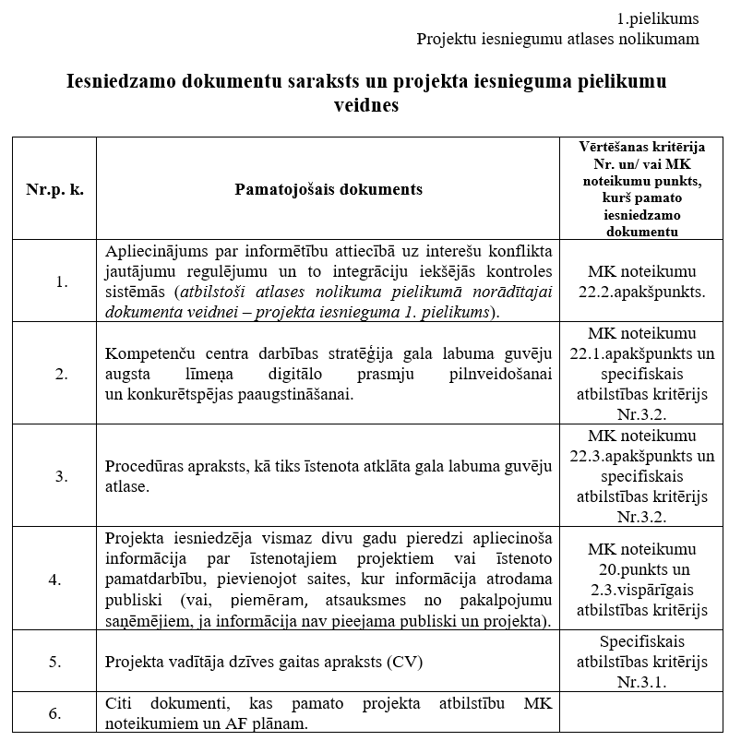
PI saturs - pielikumi
PI pievienojamo dokumentu saraksts - Atlases nolikuma 1.pielikums “Iesniedzamo dokumentu saraksts un projekta iesnieguma pielikumu veidne”
un
PI pielikumu veidne
https://www.cfla.gov.lv/lv/2-2-1-5-i-k-1

Slide 15
PI saturs - pielikumi
Lejuplādē
https://www.cfla.gov.lv/lv/2-2-1-5-i-k-1
Aizpilda un paraksta
Augšuplādē KPVIS
Apliecinājums par informētību attiecībā uz interešu konflikta jautājumu regulējumu un to integrāciju iekšējās kontroles sistēmās
.edoc – ar drošu elektronisko parakstu parakstīts dokuments, kas satur parakstītāja informāciju un laika zīmogu

Slide 16
Pateicos par Jūsu uzmanību
un vēlu izdošanos PI sagatavošanā!
Anda Ellēna-Alēna
Nemateriālo investīciju projektu atlases nodaļas vadošā eksperte
e-pasts: anda.ellena-alena@cfla.gov.lv
tālr.nr.: 20035706

